Slide 1

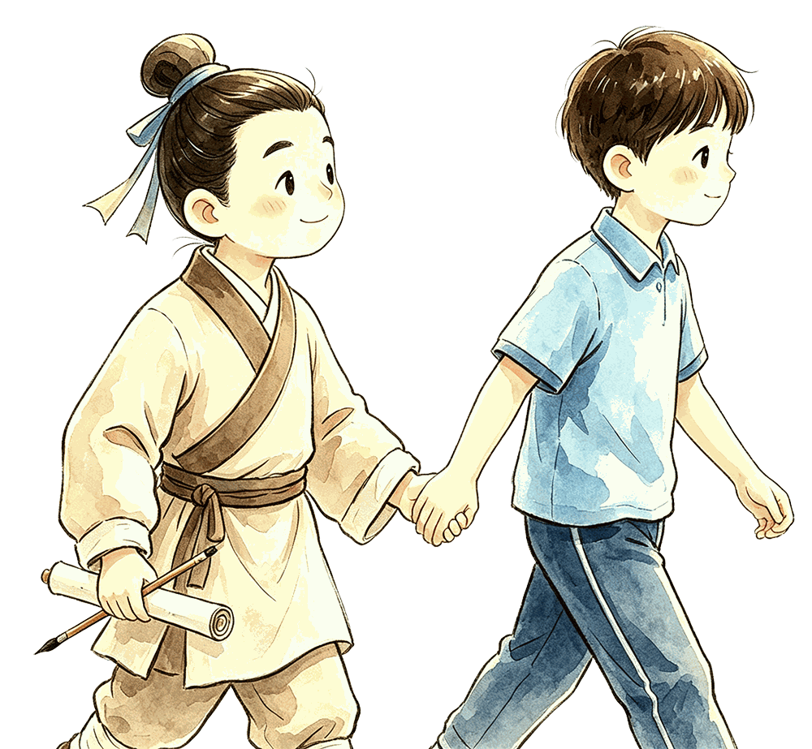
我和 过一天
四年级上册 · 第四单元 · 校内同步写作（想象习作）
四年级上册 · 第四单元
Notes:
四上第四单元想象习作：邀请一位神话/童话人物过一天。核心任务：写一件非他不可的事，最热闹的一幕写全动作、语言、心理。2课时连排。示范文人物神笔马良可换成老师更熟的人物，讲法不变。

Slide 2

01
写作指导课
创设情境 · 回想人物 · 学写法 · 这一天构思表 · 教师示范文
Notes:
第1课时·写作指导课。线索：换人小实验导入（同一场雨换两个人物），回想人物本领脾气，学'事由人定、挑非他不可的事、热闹一幕写慢'，填这一天构思表，读教师示范文与旁批。

Slide 3
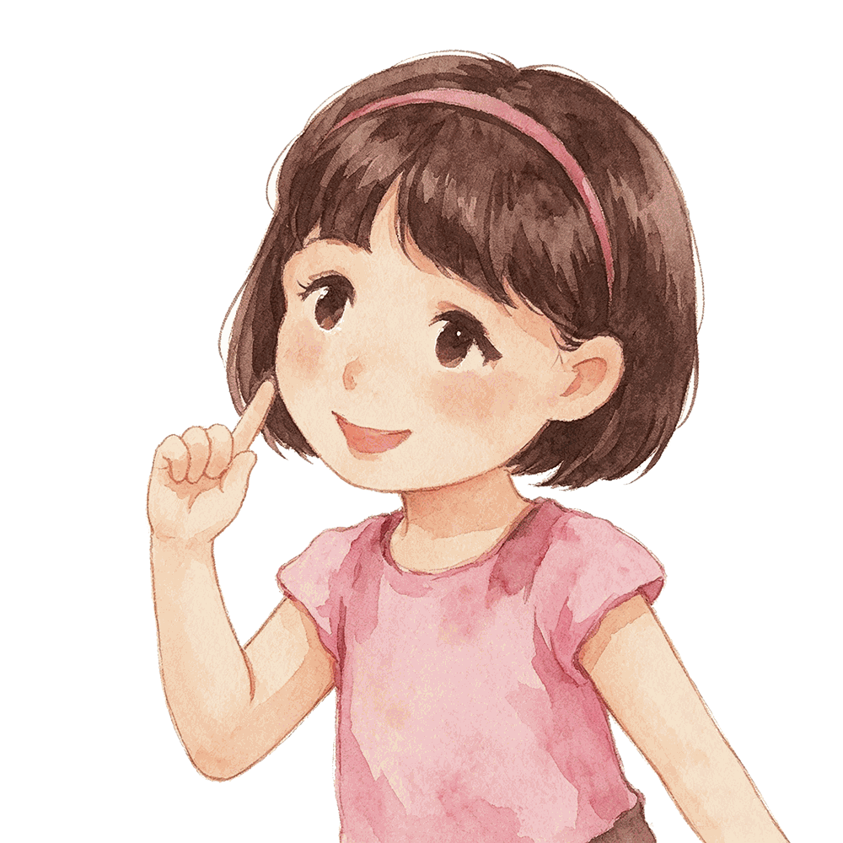
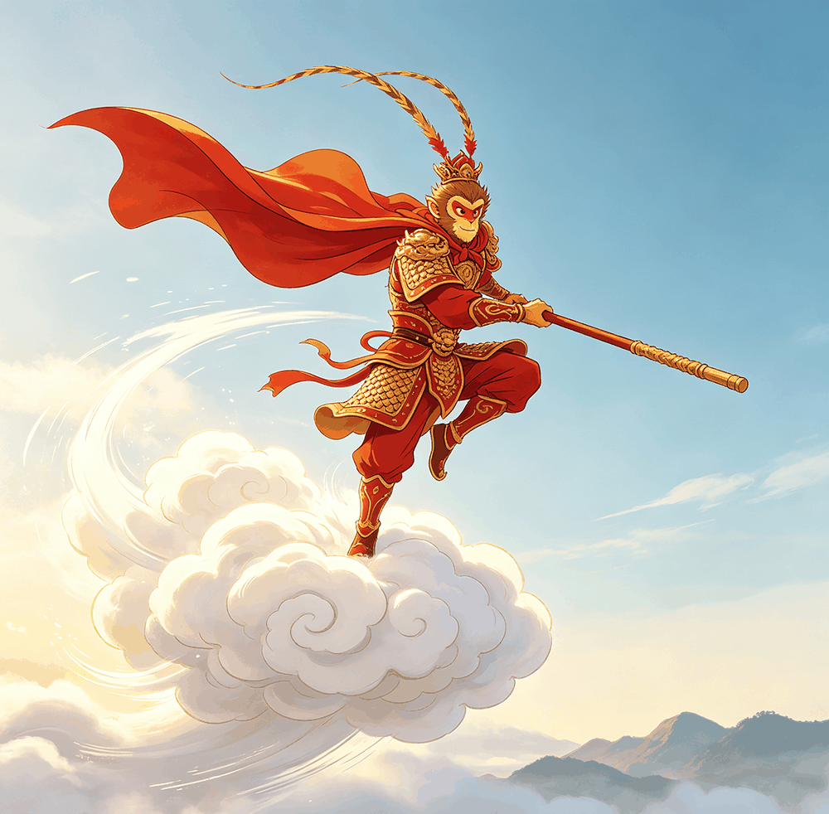
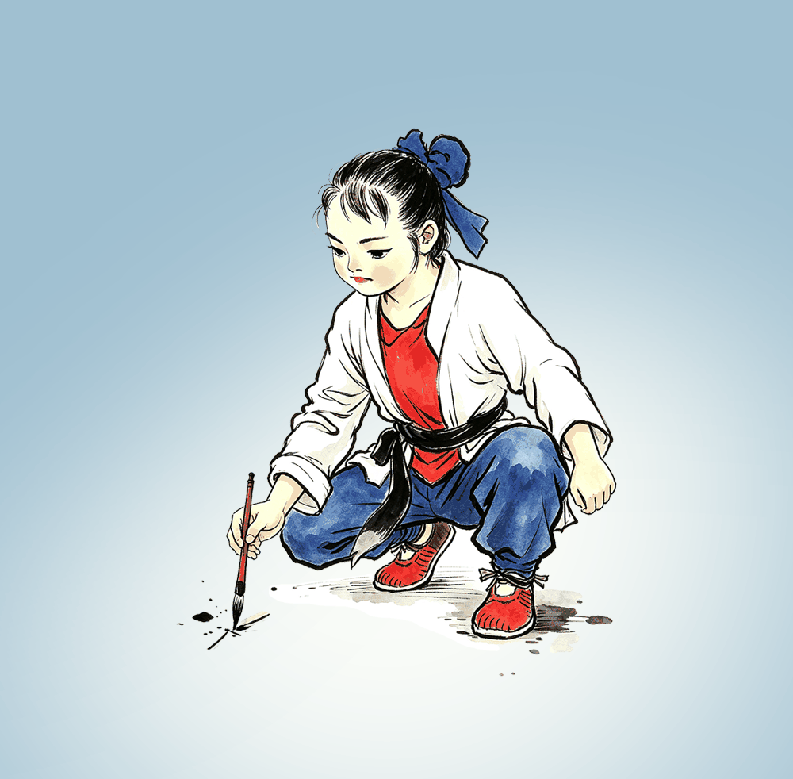

创设情境
同一场大雨，换一个人，办法就不一样
下午下起大雨，你站在屋檐下回不了家，越等雨越大。现在，让一位人物站到你身旁：这场雨，还拦得住你吗？
身旁站的是：孙悟空
换成另一位：神笔马良
一个筋斗云就到家了……
他变出一把伞给我；驮着我从雨的上方飞过去。
他画一把伞……
画一条不下雨的路；画一辆车送我回去。
同样的雨天，同样的困境，人物不同，解决问题的方法就完全不同。
雨没有变，变的是人物的本领。
Notes:
小想象游戏：下午下大雨，你困在屋檐底下回不了家。往你旁边放一个人——孙悟空，这场雨还拦得住你吗？（抢答两三位，快问快答不展开）再把他撤走，换神笔马良。发现：同样的雨天、同样的困境，人物不一样，解决问题的方法完全不同。雨没有变，变的是人物的本领。

Slide 4
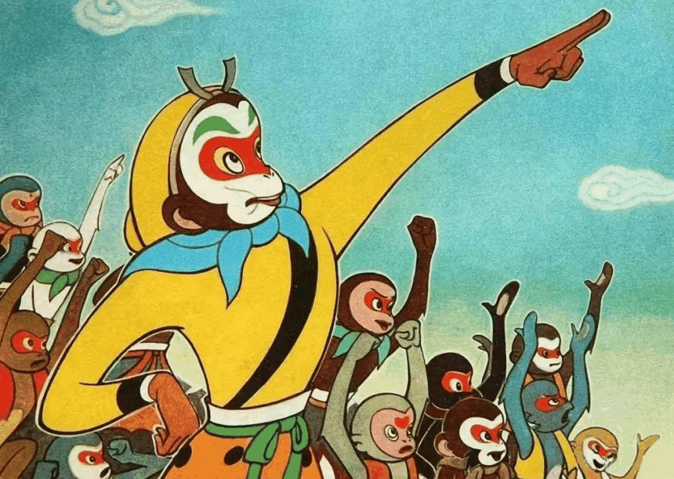
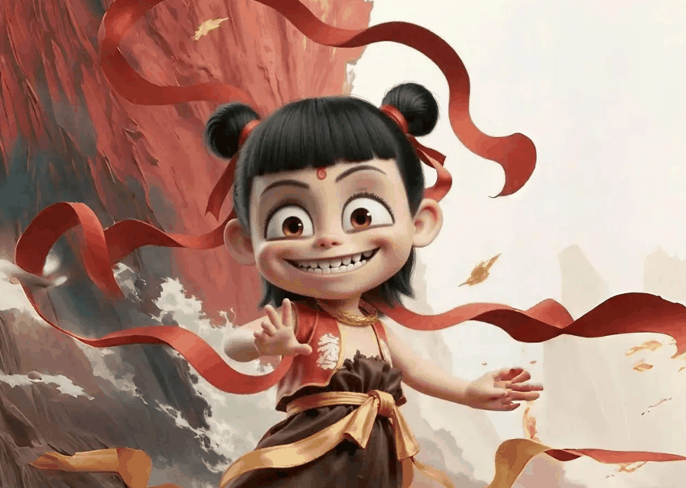
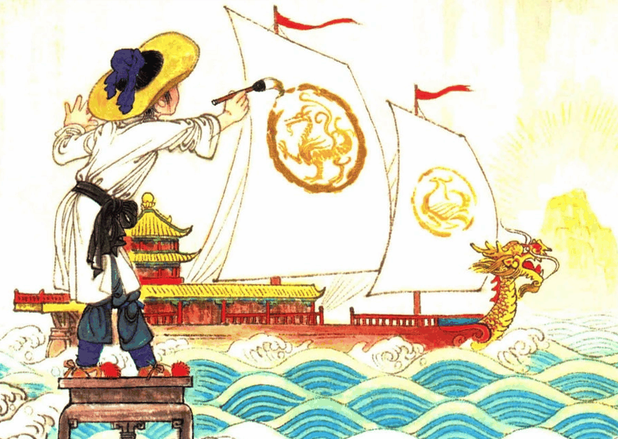
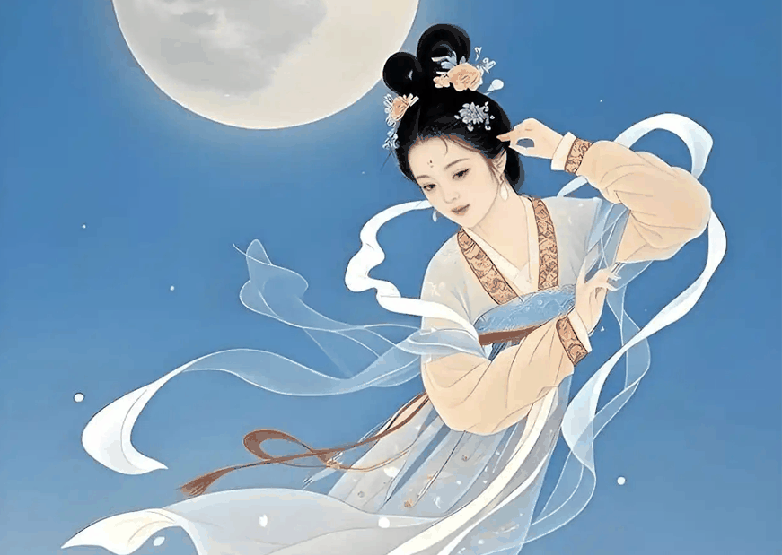
创设情境
请他专程陪你一天，你最想请谁？
孙悟空、哪吒、神笔马良、嫦娥……先想好一位，说出他的名字
你特意邀请他，最想借助他的哪一项本领？
如果他一整天只是默默跟着你，一点本领都不用，请他还有意义吗？
每个人请的人物都不一样，但大家看重的，都是人物独一无二的本领。
所以今天，我们要展开想象，和他度过神奇的一天。
Notes:
刚才只是短暂帮忙。如果让你最喜欢的神话、童话人物一天哪儿也不去、从早到晚专程陪着你，你最想邀请谁？（抽四五位只说名字）再问：你专门邀请他，最想用到他的什么本事？追问：如果这一整天他只默默跟着你、一点本领都不用，请他还有意义吗？——没意义。所以今天要想象和他度过神奇的一天。

Slide 5
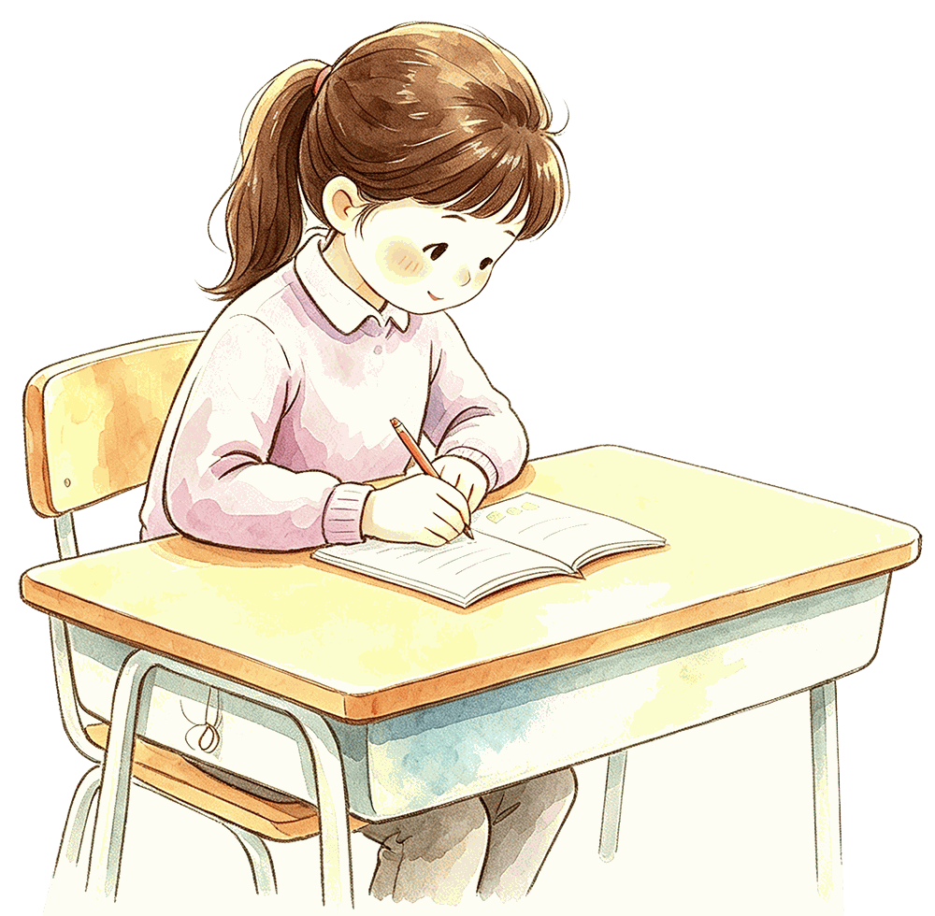
创设情境
今天的任务：写下神奇的一天
两节课完成一个核心任务：把和他度过的这一天，写成一篇完整的想象作文。
1
写完后四人小组互读，找出只有文中人物才能完成的事，画上横线
2
班级分享：请几位同学朗读文章最精彩的片段
3
评价标准只有一个：划掉人物的名字，换上同桌的名字，故事一个字
都不用改，这位人物就等于白请了
Notes:
布置核心任务：把这奇妙的一天写成一篇完整的想象作文。写完四人一组互读，找出'只有文中人物才能完成的事'画横线；再开班级分享，请几位朗读最精彩片段。评价标准只有一个：人物有没有写出专属他的样子和本事——把名字划掉换上同桌的名字，故事一个字不用改，这位人物就算白请了。

Slide 6
回想人物
抢答：他有哪些专属本领？
先说孙悟空：一人说一个本领，不重复
七十二变
会翻筋斗云
火眼金睛
金箍棒能变大变小
拔一把毫毛变出一群小猴子
换一位：哪吒
脚踩风火轮
有一条混天绫
会变三头六臂
水性极好、身手敏捷
本领大家都很熟悉，但只写本领，人物还是不鲜活。
接着往下想：他是什么脾气？
Notes:
想写好人物，先读懂人物。抢答梳理，一人说一个特点不重复。先聊孙悟空的专属本领（老师复述强化，如'金箍棒能变小，塞在耳朵里'），再换哪吒。总结：本领大家都熟，但只写本领，人物还不鲜活。

Slide 7
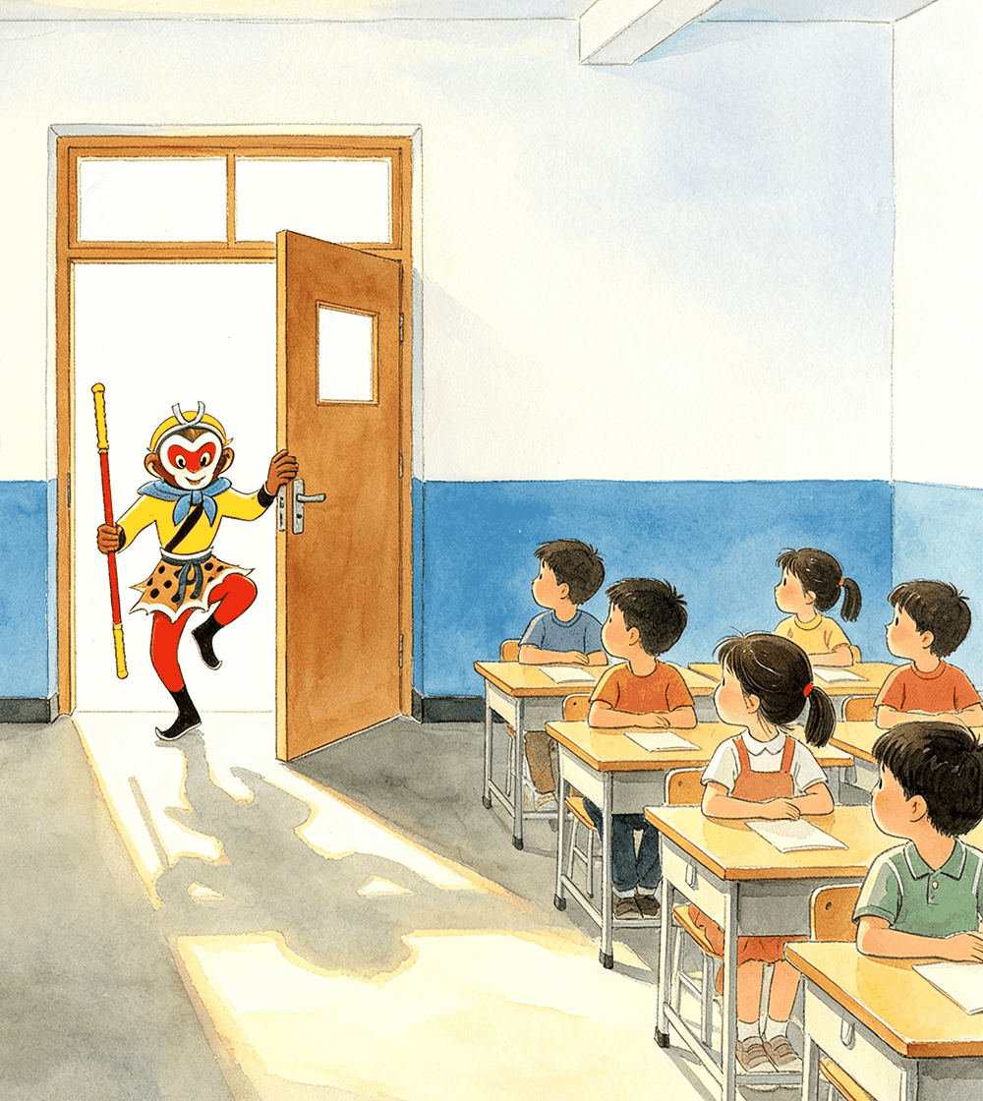
回想人物
他是什么脾气？会怎么说话？
孙悟空性子急：别人的话还没说完，他就跳起来了
一个人是什么脾气，就藏在他的一举一动、一言一行里
如果他现在推门进来，站在门口，第一句话会说什么？
请用他的语气，说给大家听
“俺老孙”三个字一出口，就能听出是他了。
理清人物的本领、性格、说话风格，才算真正把人物“请到”你的故事里。
Notes:
孙悟空脾气怎么样？（性子急/爱开玩笑/不服输/爱打抱不平）追问：从哪儿看出他性子急？——别人话没说完他就跳起来了。一个人是什么脾气，就藏在一举一动、一言一行里。再演一样：他这会儿推门进来，第一句话会说什么？用他的语气说（两三位，教师点出像他的地方：'俺老孙'三个字一出口就没别人了）。总结：理清本领、性格、说话风格，才算真正把人物'请到'故事里。

Slide 8
判断对比
哪一段里的孙悟空，是真的孙悟空？
换谁都行
非他不可
过山车前面排着长长一队，太阳晒得人发晕。孙悟空
踮起脚往前看了看，缩回来对我说：“还早呢，起码还得
等半个钟头。”我们跟着队伍一步一步往前挪，挪到快中
午才坐上。
过山车前面排着长长一队，太阳晒得人发晕，站得我
腿都发酸。孙悟空见我满头大汗，吹一口仙气，变出两片
大大的树荫，罩在我们头顶。他挠挠头对我说：“排队等
着着实熬人，咱们先在阴凉底下歇会儿。”
① 左边一段并非不具体：太阳、动作、他的话一样不少；可是踮着脚往前看，谁都会做。把“孙悟空”
划掉，换上你同桌的名字，一个字都不用改。这就是本次习作最大的误区：故事完整，却没有专属
人物的特点。
② 只有孙悟空才会吹仙气、使七十二般变化，这才是非他不可。
Notes:
动笔前先弄清这一天到底写什么。同一个题目、同一个地方——游乐园排队等过山车，两段都念，听完说哪一段里的孙悟空是真的孙悟空。追问：第一段也不能说没写具体，太阳、动作、话、排了多久一样不少，为什么不选它？——踮脚往前看谁都会，他一身本事一点没使上。把'孙悟空'划掉换同桌名字，一字不用改。这就是最大误区：故事完整，却没有专属人物的特点。

Slide 9
教师示范段
老师把一件事详细写给大家看
我家住六楼，是一栋老楼的顶楼。楼道里没有灯，一到傍晚楼道就漆黑一片，奶奶眼神不好，傍晚买菜上楼总
容易磕磕绊绊。那天下午我把这件烦心事说给马良听。他没答话，蹲下去，把一张草稿纸铺在第一级台阶上，握着
笔在纸上画了一整排明亮的壁灯。画完，他站起身，只见一幅幅灯的图样从纸上飘出，顺着楼梯依次定格在每层
墙壁上，化作真实的暖光壁灯，从一楼一直排到六楼。“你瞧，”他说，“这些灯光，都是取自我家后山今年中秋
节那晚的月光。”我抬头望着暖融融的灯光，心里诧异极了。
■ 他的动作
■ 他说的一句话
■ 我心里的想法
最关键的心理描写，就是这一句：心里诧异极了。
这一句没有写马良，写的是我：神笔马良动笔画画的时候，你站在旁边产生的想法，就是真实的心理活动。
Notes:
教师示范：当场把这一天里的一件事写成一段（马良画壁灯）。完整读一遍，注意标色：他的动作（红）、他说的话（蓝）、我的心理（紫）——与后面旁批表同色呼应。读完先让学生找：哪里是动作、哪里是语言。再补上最关键的心理描写：这一句没写他，写的是我——他动手的时候你在旁边冒出来的想法，就是真实的心理活动。

Slide 10
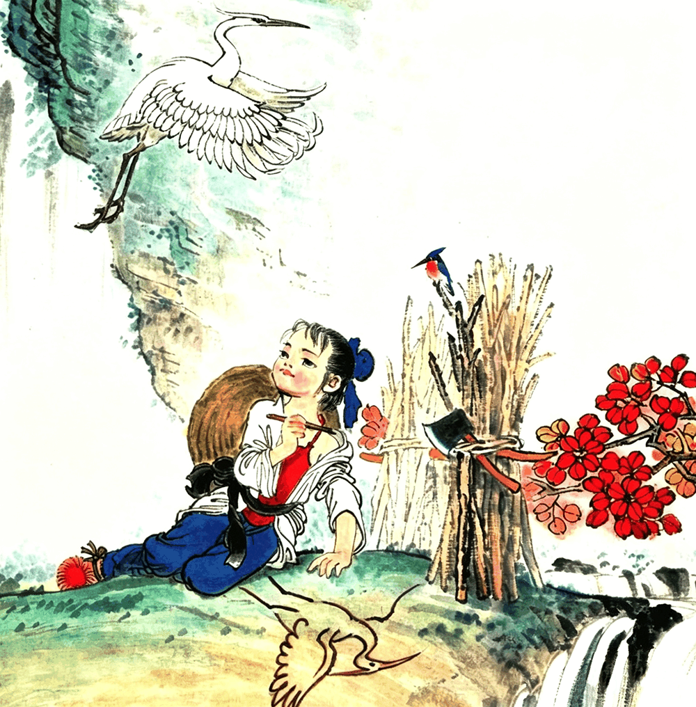
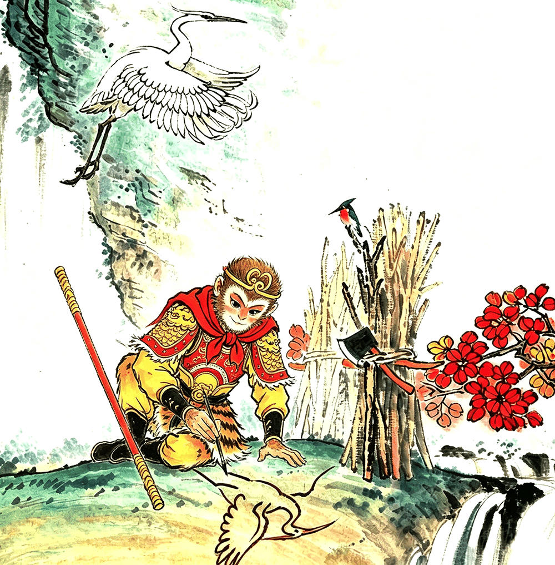
学写法
把“马良”换成“孙悟空”，哪里不合适？
“孙悟空没答话，蹲下去，把一张草稿纸铺在第一级台阶上，握着笔在纸上画了……”
孙悟空不会画画：画画这件事马良能做到，他做不到
换成孙悟空陪我，奶奶上楼他会怎么办？他背着奶奶一
下就上去了；变出一套灯具
人物换了，对应的故事、做法必须跟着换，
不能生搬硬套。
Notes:
当场换人试装：这一段里的'马良'换成'孙悟空'，别的一个字不动，再念——'孙悟空没答话，蹲下去，把一张草稿纸铺在第一级台阶上……'不用念完，看表情就知道了。哪儿不对劲？——孙悟空不会画画呀。这件事马良干得成，孙悟空干不成。反过来问：要是那天陪着我的是孙悟空，奶奶爬楼这件事他会怎么办？（背上去/变灯具/吹口气送上去）人物换了，对应的故事、做法必须跟着换，不能生搬硬套。

Slide 11
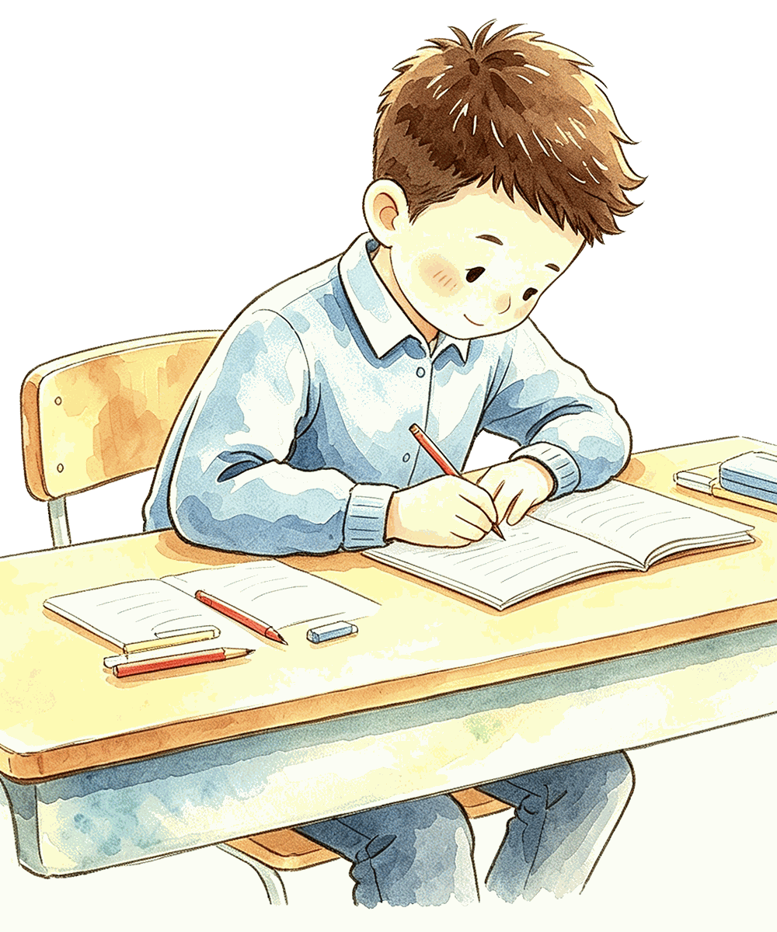
学写法
今天的写法：这一天写什么事，由人物定
1
先想清楚他有什么本领、是什么脾气，再选一件非他不可的事来写
2
通用构思法：先想生活中解决不了的难题，够不着的、搬不动的、
来不及的、坏了修不好的
3
再用他的专属本领解决难题，这件事就是独一无二、非他不可的
核心不是写“玩了一天”，而是写只有这个人物才能陪你完成的一天。
人物决定事件
Notes:
核心写法：这一天写什么事，由人定。写想象作文，核心不是写'玩了一天'，是写只有这个人物才能陪你完成的一天。万能构思方法：先想生活中你解决不了的难题——够不着的、搬不动的、来不及的、坏了修不好的；再对应你选的人物，用他的专属本领解决难题，这件事就是独一无二、非他不可的。

Slide 12
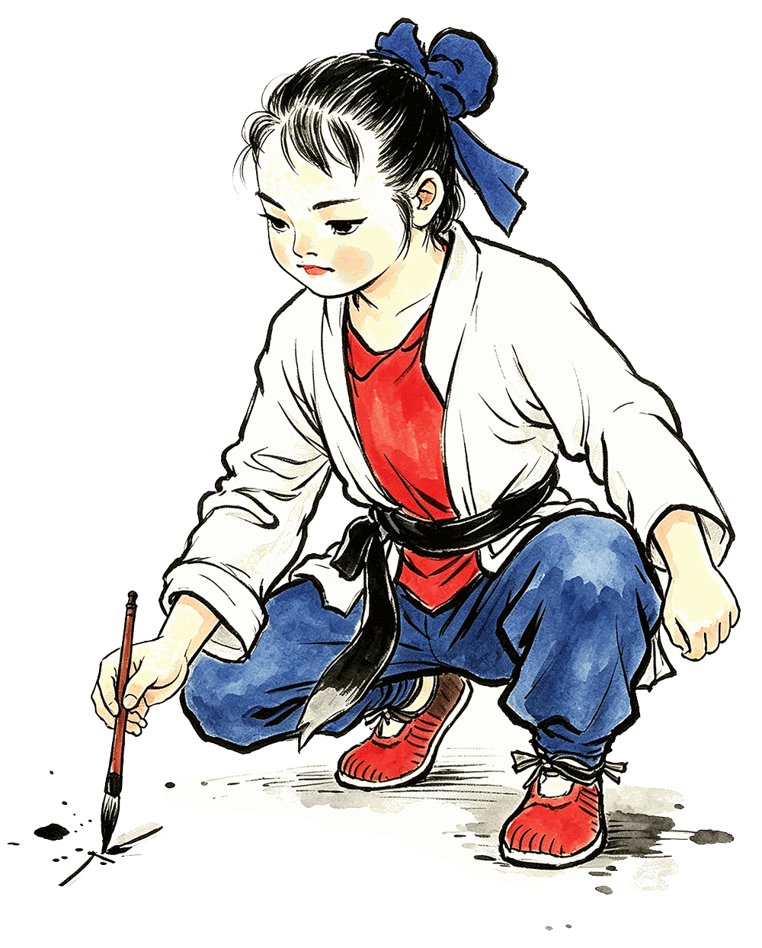

小练笔
最热闹的那一幕详细写，先写几句话
前面一两句
写他的动作：他蹲下去、铺纸、握笔、站起身
中间一两句
写他的专属台词：这一句话，别人说不出来
最后一句
写你的内心想法：他动手时，你在旁边产生的念头
再补齐首尾，各一两句即可：开头写他怎么出现的，结尾写他怎么离开的。老师写的是：笔盒里凭空多出一支笔；
结尾他把笔放回去，下楼走了。
写完后请两位同学分享，大家帮他看三处：
这件事是不是只有他能完成、台词贴不贴近人设、心理描写真不真实。
Notes:
事件选好后还有一步：这一天不用从早写到晚，挑一两件事就够；重点场景放慢细节，写满三点。小练笔：想好人物和专属事件，写三句话——动作、专属台词、内心想法。写完请两位分享，点评三处：这件事是不是只有他干得成、台词贴不贴人设、心理够不够真实。最后补齐首尾：开头他怎么冒出来的、末了怎么走的，各一两句就够（老师：笔盒里凭空多出一支笔／笔放回去，下楼走了）。

Slide 13
构思表
只填关键词，不写长句子
项目
我的关键词
我请来的是谁
他的本领、脾气性格
我们怎么遇上的
这一天做的事（挑一两件，非他不可的）
最热闹的那一幕：他做的、他说的、我心里的感受
最后怎么分开的

Slide 14
构思表
只填关键词，不写长句子（老师填写的示例）
项目
我的关键词
我请来的是谁
神笔马良
他的本领、脾气性格
画什么活什么；话少、认真
我们怎么遇上的
笔盒里多出一支笔
这一天做的事（挑一两件，非他不可的）
画一只麻雀、画一排壁灯（最关键的一栏）
最热闹的那一幕：他做的、他说的、我心里的感受
蹲下画图；“这些灯光，都是取自我家后山今年中秋节那晚的月光。”；诧异极了
最后怎么分开的
笔放回；他下楼走了
第四栏最关键：事件必须匹配人物本领；想不出具体事件，就回看第二栏，顺着本领找事件。
Notes:
很多同学想法多、写出来杂乱。发'这一天构思表'，只填关键词，自己能看懂就行。老师先当众填一张示范（见表，逐格边填边念）。重点第四栏：事件必须匹配人物本领，不能写谁都能做的普通小事；实在想不出，就回看第二栏的本领，顺着本领找事件。

Slide 15
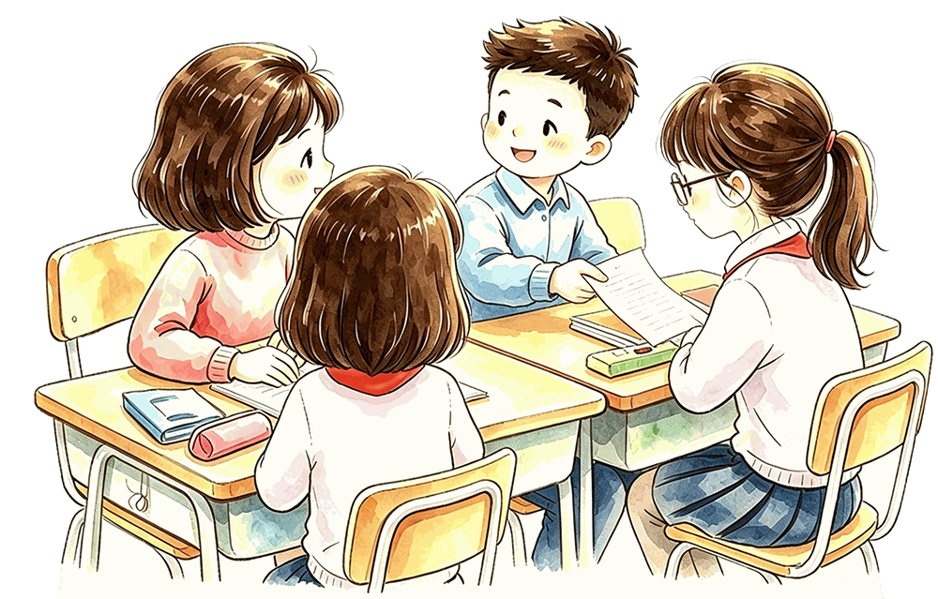
构思表
轮到你了：先填表，再和小组交流
1
只填关键词，约三分钟；事件想不出，就顺着第二栏的本领找
2
四人小组轮流说，每人半分钟，讲清三点：请的是谁、做的专属事件、
为什么只有他能做
3
听的同学只判断一点：这件事，你的同桌能不能做到？人人能做，
就要换事件
可以写动画片里的角色吗？可以，只要本领、性格鲜明就符合要求；尽量不写普通真实人物，缺少神奇本领，
不符合想象习作的要求。
Notes:
学生填表约3分钟，教师巡视。应答①学生挑的事换谁都干得成（一起吃饭逛街）：不否定，指着第二格问——这么厉害的人物，一身本领完全没用上，是不是太可惜了？换一件只有他能做的事。应答②想写动画片角色：可以写，只要本领、性格鲜明；尽量不写普通真人。填好四人小组轮流说，每人半分钟讲三点：请的人物、专属事件、为什么只有他能做；组员只判一句：这件事你的同桌能不能做到？人人能做就是选错了。之后请几位上台分享，点评匹配度。

Slide 16
教师示范文
那一段补齐首尾，成了完整的一天
听的时候想想：老师写的这神奇的一天，挑了几件事写？
星期六早上，我在书桌前写字，笔盒里多出一支笔。木头杆，笔尖秃秃的。我拿它在草稿纸上画了一只麻雀。那只
麻雀抖了抖翅膀，从纸上跳下来，落在台灯上，歪着头看我。
门口站着一个男孩，比我高半个头，光着脚。“那支笔是我的，”他说，“我叫马良。”
我家住六楼，是一栋老楼的顶楼。楼道里没有灯，一到傍晚楼道就漆黑一片，奶奶眼神不好，傍晚买菜上楼总容易
磕磕绊绊。那天下午我把这件烦心事说给马良听。他没答话，蹲下去，把一张草稿纸铺在第一级台阶上，握着笔在纸上
画了一整排明亮的壁灯。画完，他站起身，只见一幅幅灯的图样从纸上飘出，顺着楼梯依次定格在每层墙壁上，化作真
实的暖光壁灯，从一楼一直排到六楼。“你瞧，”他说，“这些灯光，都是取自我家后山今年中秋节那晚的月光。”
我抬头望着暖融融的灯光，心里诧异极了。
天快黑的时候，奶奶提着菜上楼。她走进亮堂堂的楼道，脚步一顿，抬头看着墙上的灯，疑惑地说：“楼道里什么
时候装灯了？”我摇摇头，没敢告诉她，这些灯是马良画出来的。
马良把笔放回我的笔盒，走到门口。“这些灯不会消失，以后夜里走路就安全了。”他说完就下楼了。我趴在栏杆
上往下望，整栋楼道暖光满满，再也不会黑漆漆的了。
■ 他的动作
■ 他说的话
■ 我的心理
Notes:
老师把刚才那一段前后补齐，写成一整天。完整读一遍，学生留一件事在心上：老师这一天挑了几件事写。标色与旁批表同色呼应：他的动作红、他说的话蓝、我的心理紫。

Slide 17

读样稿
读完，先看这一天怎么展开的
问题① 这一天写了几件事？哪一件详细？
问题② 开头写了什么？结尾写了什么？
➤
两件：画一只麻雀、画一排壁灯
➤
开头交代怎么遇上的：笔盒里多了一支笔
➤
写得最细的是画壁灯那一件，第三段最长
➤
结尾交代怎么分开的：笔放回去，他下楼走了
➤
换成孙悟空能完成吗？不能，他不会画
➤
首尾各一两句即可，不与中间的重点争篇幅
开头遇上、结尾分开，中间挑一两件事、最详细的那件事写具体，
神奇的一天就是这样展开的。
Notes:
先看框架：这一天写了几件事？（两件：画麻雀、画壁灯）换成孙悟空干得成吗？——干不成，他不会画。哪一件写得详细？（画壁灯，第三段最长）开头写什么、结尾写什么？（开头笔盒里多了一支笔；结尾笔放回去、走了）总结：开头交代怎么遇上的，结尾交代怎么分开的，中间挑两件事，最细的是画壁灯那一件——一天就是这么摆开的。

Slide 18
旁批表
每一句的作用是什么
示范文里的句子
这一句在做什么
笔盒里多出一支笔。木头杆，笔尖秃秃的
开头写怎么遇上的，一两句带过
那只麻雀抖了抖翅膀，从纸上跳下来
快速凸显人物专属本领
蹲下去，把一张草稿纸铺在第一级台阶上
细化核心动作，放慢精彩场景
“这些灯光，都是取自我家后山今年中秋节那晚的月光。”
他开口说话，这一句别人说不出来
我摇摇头，没敢告诉她，这些灯是马良画出来的
写出“我”的真实心理
“这些灯不会消失，以后夜里走路就安全了。”
结尾台词简练，余味十足
我趴在栏杆上往下望，整栋楼道暖光满满
收在一个动作上，不再多写
中间的三句就是三样素材：他的动作、他的一句话、我心里的想法。
Notes:
再挑一处：念到哪一句，你脑子里就有画面了？把这几句理成一张小表对着看。中间三句就是三样：他的动作、他的一句话、我心里的想法——你们写他动手那一段的时候，也是这三样素材。老师请来的是马良，你们请来的是别人，写出来的事当然不一样，这正是这个题目好玩的地方。构思表别收，下节课接着用。

Slide 19
02
当堂写作与评改课
写开头 · 自由写作 · 传稿画横线 · 奇幻故事会 · 修改收束
Notes:
第2课时·当堂写作与评改课。拿出构思表：先写开头，再自由写作约20分钟，然后传稿画横线、全班奇幻故事会、带标准修改收束。

Slide 20
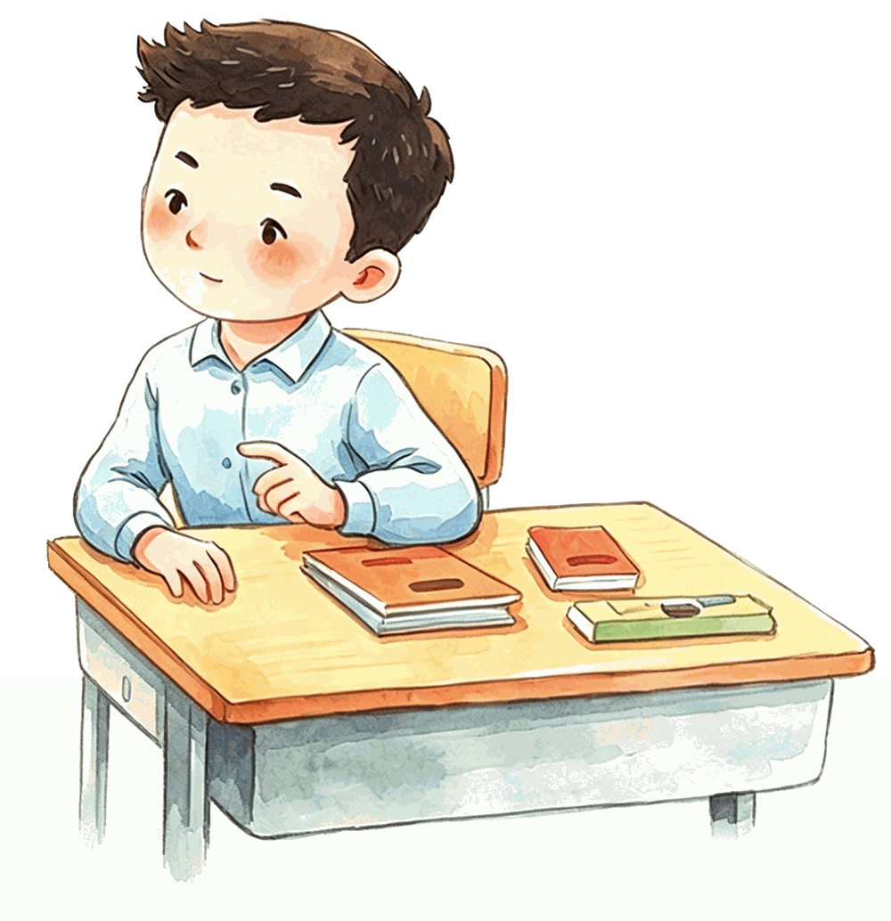
写开头
看构思表第三行，先写你们怎么遇上的
他是从哪里出现的？
你第一眼看见的是什么？
那时你正在做什么？
三四句就足够；不会写的字先空着，先保证写得通顺
停笔后再看一眼构思表：这一天要写哪件事、最热闹的那一幕是什么。
上节课的三句练笔要预留好位置，写到那件事时直接放进去。
⏱ 写作时间约 3 分钟
Notes:
把构思表拿出来，看第三行'怎么遇上的'，这三分钟动笔写开头。怎么写：他从哪儿冒出来的、你第一眼看见的是什么、那会儿你正在干什么。三四句就够。不会写的字先空着，优先保证流畅。（教师不出声巡视，不提示不纠正）停笔后：往下写之前，把核心事件、精彩细节再看一眼，上节课的三句练笔预留好位置，写到那件事直接放进去。

Slide 21
自由写作
写神奇的一天：两个注意事项
注意一：
注意二：
这件事只有你选的人物能完成，
别人做不到
精彩场景三样齐全：
他做了什么、说了哪句话、你心里怎么想
中间挑一两件事，核心事件详细慢写，三句练笔就放进这一件事里；
结尾写你们怎么分开的。错字先不用管，一口气写到底。
⏱ 写作时间约 20 分钟
Notes:
正式写约20分钟。中间挑一两件事，核心事件详细慢写，三句练笔放进这一件里；末了写怎么分开的。巡视只做正向介入：接不下去的领回构思表第四栏；内容空泛（'玩得很开心''本领真大'）的看第五栏、把动作写出来；顺畅的轻声一句'接着写'；草草收尾的先肯定再推一步——他办成事的时候是什么样子、说了什么。到点先停笔，修改时间还能回来补。

Slide 22
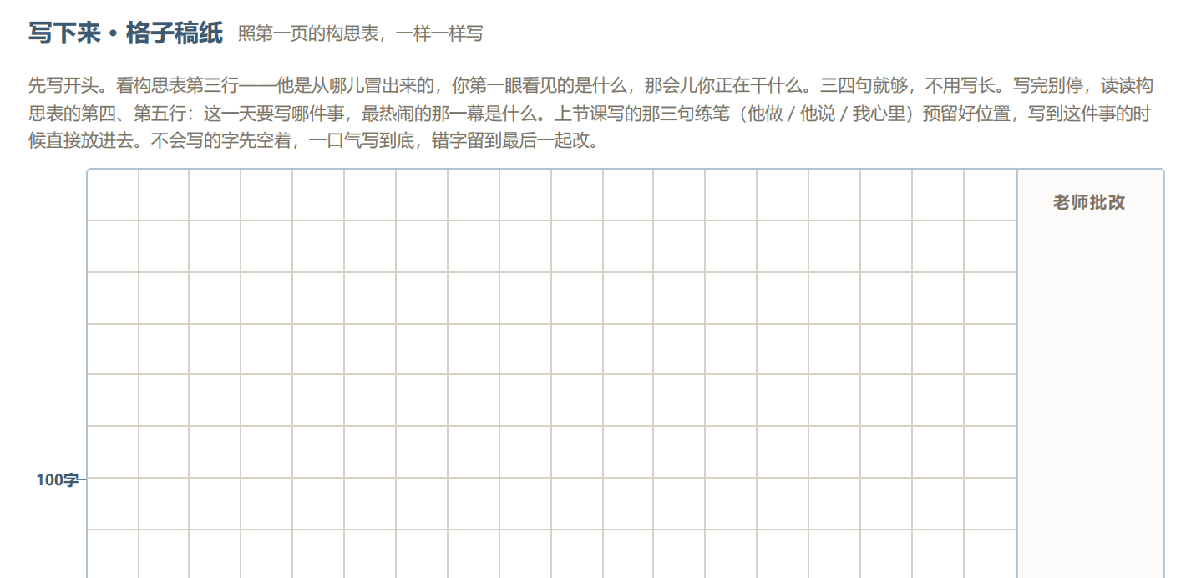
自由写作：神奇的一天
⏱ 写作时间约 20 分钟
Notes:
正式写约20分钟。中间挑一两件事，核心事件详细慢写，三句练笔放进这一件里；末了写怎么分开的。巡视只做正向介入：接不下去的领回构思表第四栏；内容空泛（'玩得很开心''本领真大'）的看第五栏、把动作写出来；顺畅的轻声一句'接着写'；草草收尾的先肯定再推一步——他办成事的时候是什么样子、说了什么。到点先停笔，修改时间还能回来补。

Slide 23
交流评议
互相阅读，找出“非他不可”的那一句
1
四人小组，稿件轮流传递，互相阅读
2
找出只有文中人物能完成的情节，画上横线
3
通篇都是普通小事的，在文末标注“换谁都行”
读完后传回本人
拿回稿子看一看：横线画在哪一句上？那就是你这一篇的亮点。
Notes:
传稿一轮约4分钟：四人一组，稿子朝同一个方向传一位，互相阅读。找出文中只有主角能完成的独特情节，画上横线；通篇都是普通小事、毫无专属特点的，在文末标注'换谁都行'。读完传回本人。拿回稿子看一眼横线画在哪一句上；被标注的别急，等下改的时候重点优化。

Slide 24
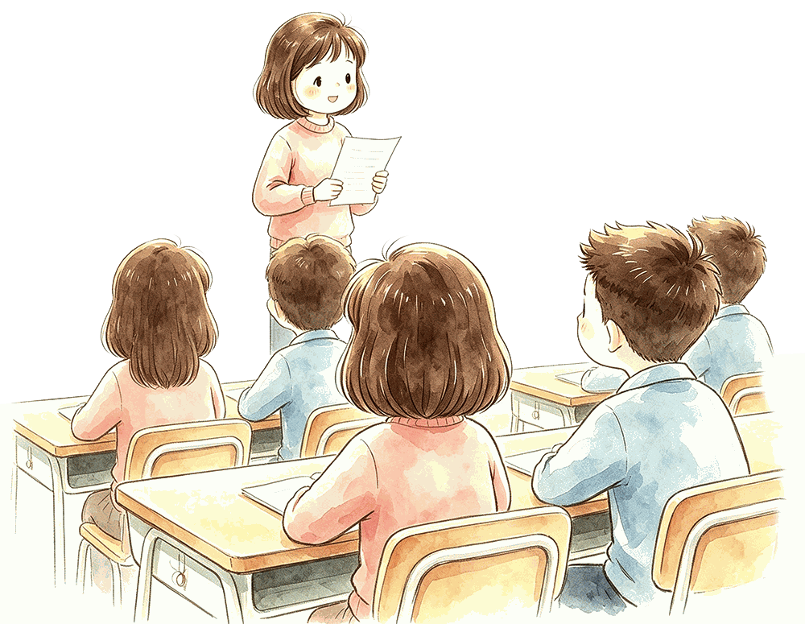
交流评议
奇幻故事会
请三位同学，朗读自己写得最精彩的核心片段
全班同学倾听判断：这段描写，是不是专属这个人物的特点？
这件事用到了他的哪一项本领、哪一句话像是他本人说的。
说出依据：从哪一句话能看出来？
同学们听的时候只判断一件事：
这一段描写，是不是专属这个人物的特点。
Notes:
全班故事会约6分钟：请三位同学只朗读自己最精彩的核心片段，每位约两分钟。全班倾听判断：这段描写是不是专属这个人物的特点？从哪一句话能看出来？每位念完请一两位说出判断和依据；教师轻点评落到具体句上——这件事跟他哪一样本事接上了、哪一句话像是从他嘴里出来的。

Slide 25
修改收束
自检与修改
对照下面三个要点，检查自己的作文
如果你的作文有下面几个问题，请对应修改
文章结构 文章完整，写出了怎么遇上、这一天做了
什么事、最后怎么分开的
缺少相遇、告别场景的，及时补齐
细节达标 精彩场景写全：他的动作、他说的一句话、
我心里的想法，三样都写了
被标注“换谁都行”的，增加人物专属本领的动作，
优化事件
人设贴合 这一天里的事，换一个人做不成；同组同学在
我的文中画出了那道横线（只有文中人物能完成的情节）
细节不全的，补全动作、语言、心理描写
这篇作文的亮点，不在于想象多么花哨，而在于人设立得住、事件专属于他、换人就不行。
Notes:
改之前先对着三档自检：基础完成（文章完整：遇上、做了什么、怎么分开）→细节达标（动作、话、心理三样都在）→人设贴合（换个人干不成，同组人画出了那道横线）。然后对着三条改三处：缺相遇告别的补齐；被标'换谁都行'的新增专属本领动作、优化事件；细节不全的补全动作语言心理——大部分同学缺心理描写，重点补。收尾点题：亮点不是想象多花哨，而是人物立得住、事件专属、换人就不行。往后再遇这类题，别一上来就想去哪儿玩，先想他会什么。

Slide 26
THE END
这一天写什么，由你请来的人物决定：挑一件非他不可的事，把最热闹的那一幕写慢。
下一次再见
Notes:
收束：这一天写什么事，由你请来的人物定——挑一件非他不可的事，把最热闹的那一幕写慢：他的动作、他的一句话、我心里的想法。

